Slide 1


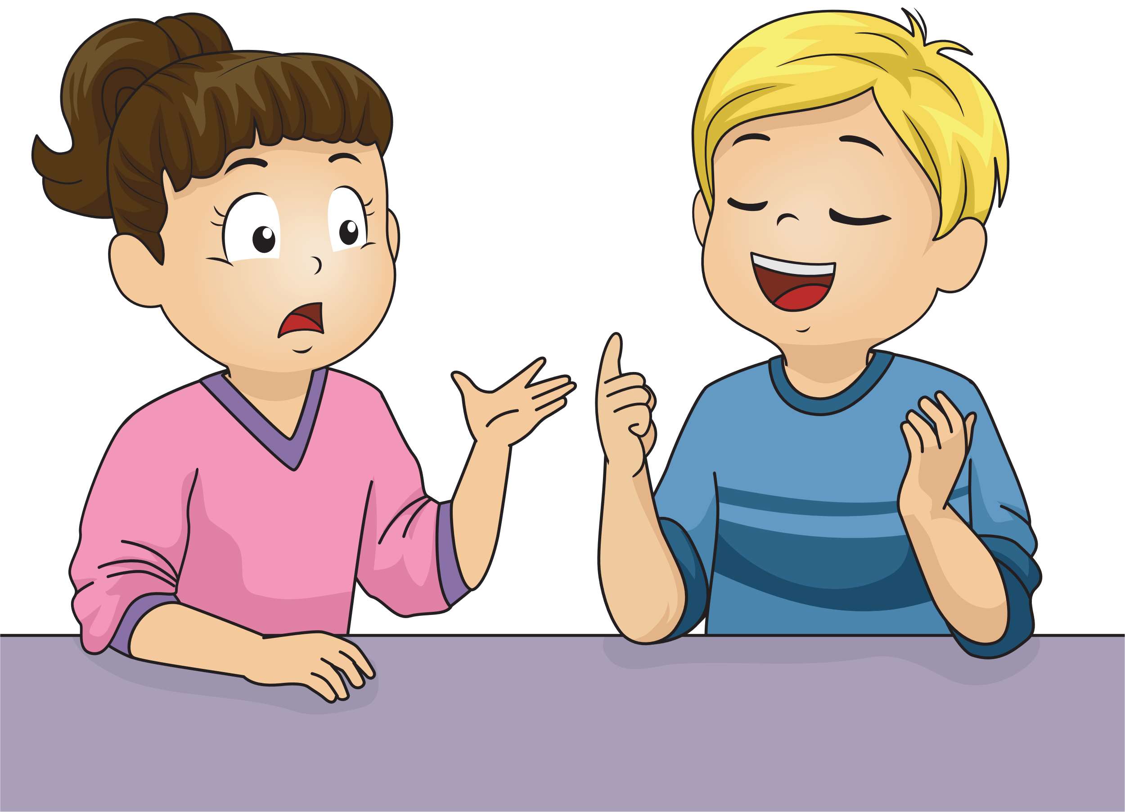

Slide 2





Phần nhận xét
Giáo viên

Slide 3






Lớp trưởng báo cáo kết quả học tập của lớp trong tuần
Các tổ trưởng báo cáo kết quả hoạt động trong tuần của tổ
Phần làm việc của ban cán sự lớp

Slide 4
Phần nhận xét
Giáo viên
Ưu điểm:

Slide 5
Phần nhận xét
Giáo viên
Hạn chế:

Slide 6
Góc tuyên dương
Hoa học tốt
Hoa học tốt

Slide 7
PHƯƠNG HƯỚNG HOẠT ĐỘNG TUẦN …

Slide 8



CHÚC MỪNG SINH NHẬT THÁNG …

Slide 9




NGUYỄN
THỊ ÁI
QUYÊN

Slide 10
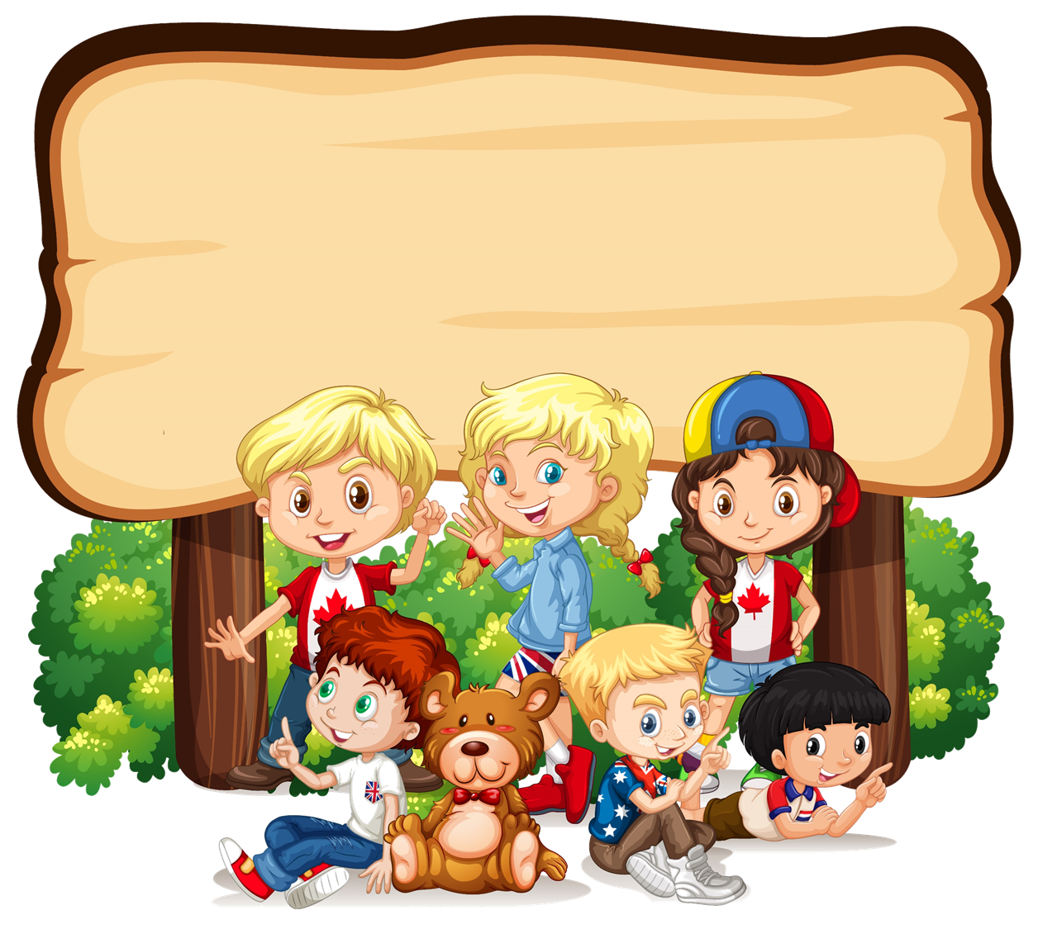
Hoạt động 3:
Chia sẻ về việc em thuyết phục người thân cùng thực hiện hoạt động tạo bầu không khí vui vẻ, đầm ấm trong gia đình

Slide 11





Chia sẻ kết quả thuyết phục người thân thực hiện hoạt động của em.
Thảo luận nhóm 4
Nêu cảm xúc của em khi thuyết phục người thân thực hiện hoạt động.

Slide 12


Slide 13
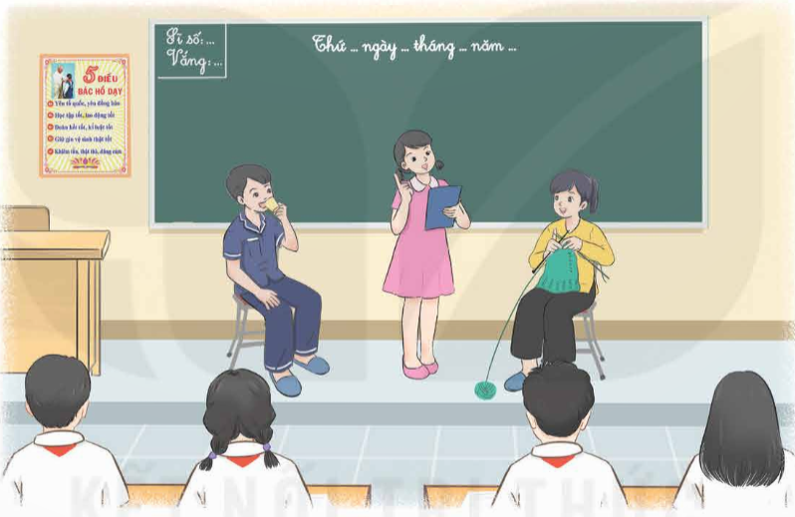
Chia sẻ về một buổi tối vui vẻ, đầm ấm mà em đã trải qua cùng gia đình.
+ Những hoạt động đã diễn ra;
+ Thái độ, lời nói, hành động của các thành viên trong gia đình;
+ Cảm xúc của em khi tham gia hoạt động;
+ …

Slide 14

Lựa chọn câu chuyện ấn tượng để sắm vai tái hiện lại.

Slide 15

Kết luận
Buổi tối thường là khoảng thời gian cả gia đình cùng quây quần bên mâm cơm, cùng trò chuyện, cùng vui chơi giải trí,.. tạo nên không khí đầm ấm, vui vẻ. Vì vậy chúng ta nên tận dụng những khoảng thời gian quý báu này bên gia đình.

Slide 16


Tiếp tục cùng người thân thực hiện hoạt động tạo bầu không khí vui vẻ, đầm ấm trong gia đình.

Slide 17



